Slide 1
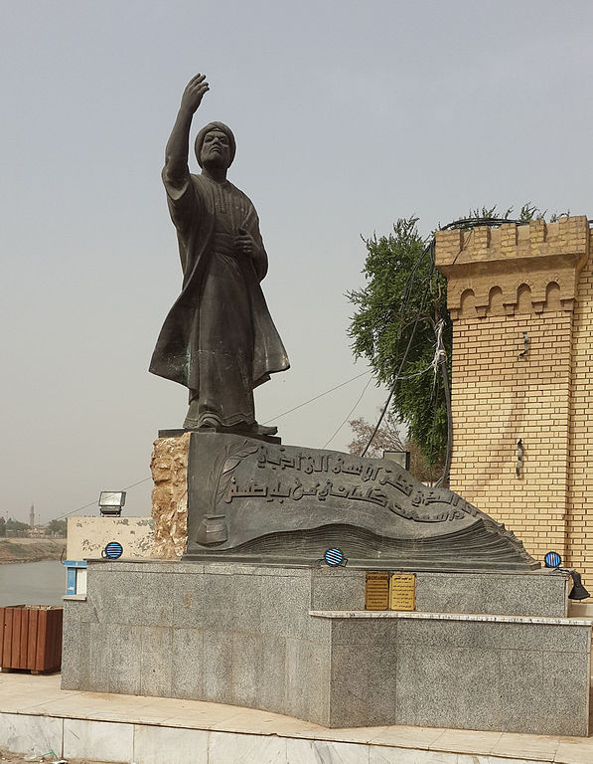
Al-Mutanabbi (915 - 965)

Slide 2
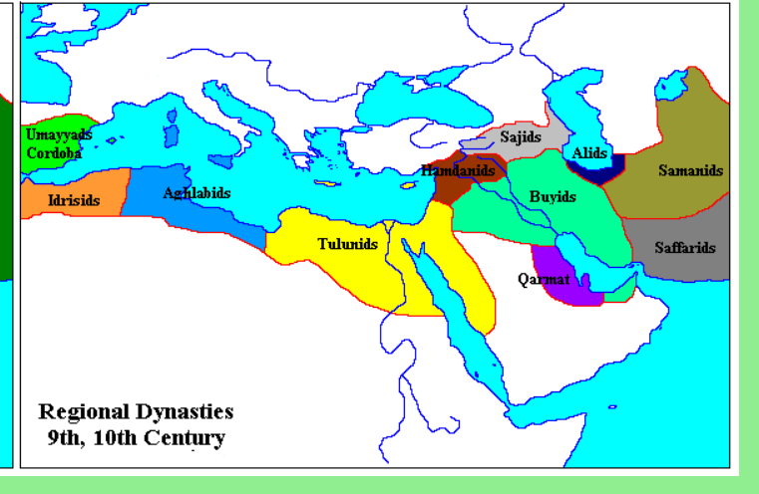
Il contesto politico
Il Medio Oriente nel X secolo si presenta diviso in tre grandi principati antagonisti tra loro.
In Egitto troviamo gli Ikhshididi (nella cartina sono la dinastia successiva ai tulunidi), dinastia fondata da Abū Bakr Muhammad ibn Tughj di origine TURCA. Regnano dal 904 al 969.
Nel Nord della Siria la dinastia araba degli Hamdanidi, su cui primeggiò il principe di Aleppo Sayf al-Dawla.
Nell’Iraq e Persia regnano i Buyidi,dinastia sciita di origine persiana che aveva la «tutela» del califfato di Baghdad.
A Sud regnano i Carmati, a seguito di una insurrezione settaria isma‘ilita che vuole cancellare il califfato. I Carmati nutrono una prospettiva Messianica e nel 930 arrivano ad attaccare Mecca e Medina e a sottrarre la Pietra Nera (restituita dopo 40 anni).

Slide 3
Cenni biografici
Abū l-Ṭayyib Aḥmad ibn al-Ḥusayn (915 - 965) detto «al-Mutanabbī» (colui che si fece passare per Profeta) nasce a Kufa (170 km a sud di Bagdad). Fu un poeta itinerante e guerriero che percorse e partecipò alla vita politica dei summenzionati principati. La sua vita, segnata dall’itineranza e da una personalità complessa che ha in parte influenzato la ricezione critica, specie in Occidente, della sua poesia, può essere divisa in 4 periodi. (cfr. Introduzione Diez, «L’emiro e il suo profeta», p. ix)
Fase giovanile, tra Iraq e Siria. Nel 924 è costretto a scappare da Baghdad con il padre, che morirà subito dopo, in seguito alle incursioni carmate. Inizia a comporre, giovanissimo, panegirici per esigenze materiali di sopravvivenza. Pertecipa a una insurrezione – probabilmente carmata – e viene catturato e imrpigionato a Homs per alcuni anni. Esce a 21 anni e nei quindici anni seguenti percorre il medio Oriente alla ricerca di una corte ove poter esercitare il ruolo di poeta.
948 – 957 Permanenza nove anni alla corte dell’Emiro Hamdanide di Aleppo Sayf al-Dawla.
957 – 962 va a Damasco e da qui raggiunge e risiede presso il sultano Ikhshidide Kafùr (eunuco nero, ex schiavo e governatore dello stato Ikhshide). Questa si permanenza non porta ad un legame di fiducia con il sovrano: al-Mutanabbi evade la sorveglianza imposta dal sultano e scappa nel Sinai.
662 – 665: Mutanabbi per tre anni (gli ultimi tre annidella sua vita) resta a Baghdad. Si reca a Shiràz presso la corte Buyide in visita (corte precedentemente attaccata e considerata «usurpatrice»). Muore nel viaggio di ritorno verso Bagdad, quando la sua carovana è assalita da predoni e il poeta verrà ucciso nello scontro.

Slide 4
I temi e i poemi piu’ noti
al-Mutanabbi è il poeta arabo per eccellenza e i suoi panegirici sono stati i più citati, recitati ed imitati della storia della poesia araba. Le composizioni più note sono le Sayfiyyàt, ovvero i poemi guerrieri in lode a Sayf al-Dawla. Il diwan delle Sayfiyyàt contiene odi breve (qit‘a) e qaṣìde.
Eseguì anche taglienti satire e un rithà’ (elegia in morte del figlio)
Tratti generali della poesia di Mutanabbi:
Ripresa della Qasida, che egli modifica e riadatta alle sue esigenze
Uso intenso di figure retoriche
Senso pittorico nella descrizione della battaglia nel suo infuriare (movimenti di truppe, imboscate, descrizioni degli armamenti, caratterizzazione dell’eroe)
Permanenza dell’oralità (la qasida era pensata più per l’oralità che per la scrittura, cfr. 193): esempio anche di lode iperbolica

Slide 5
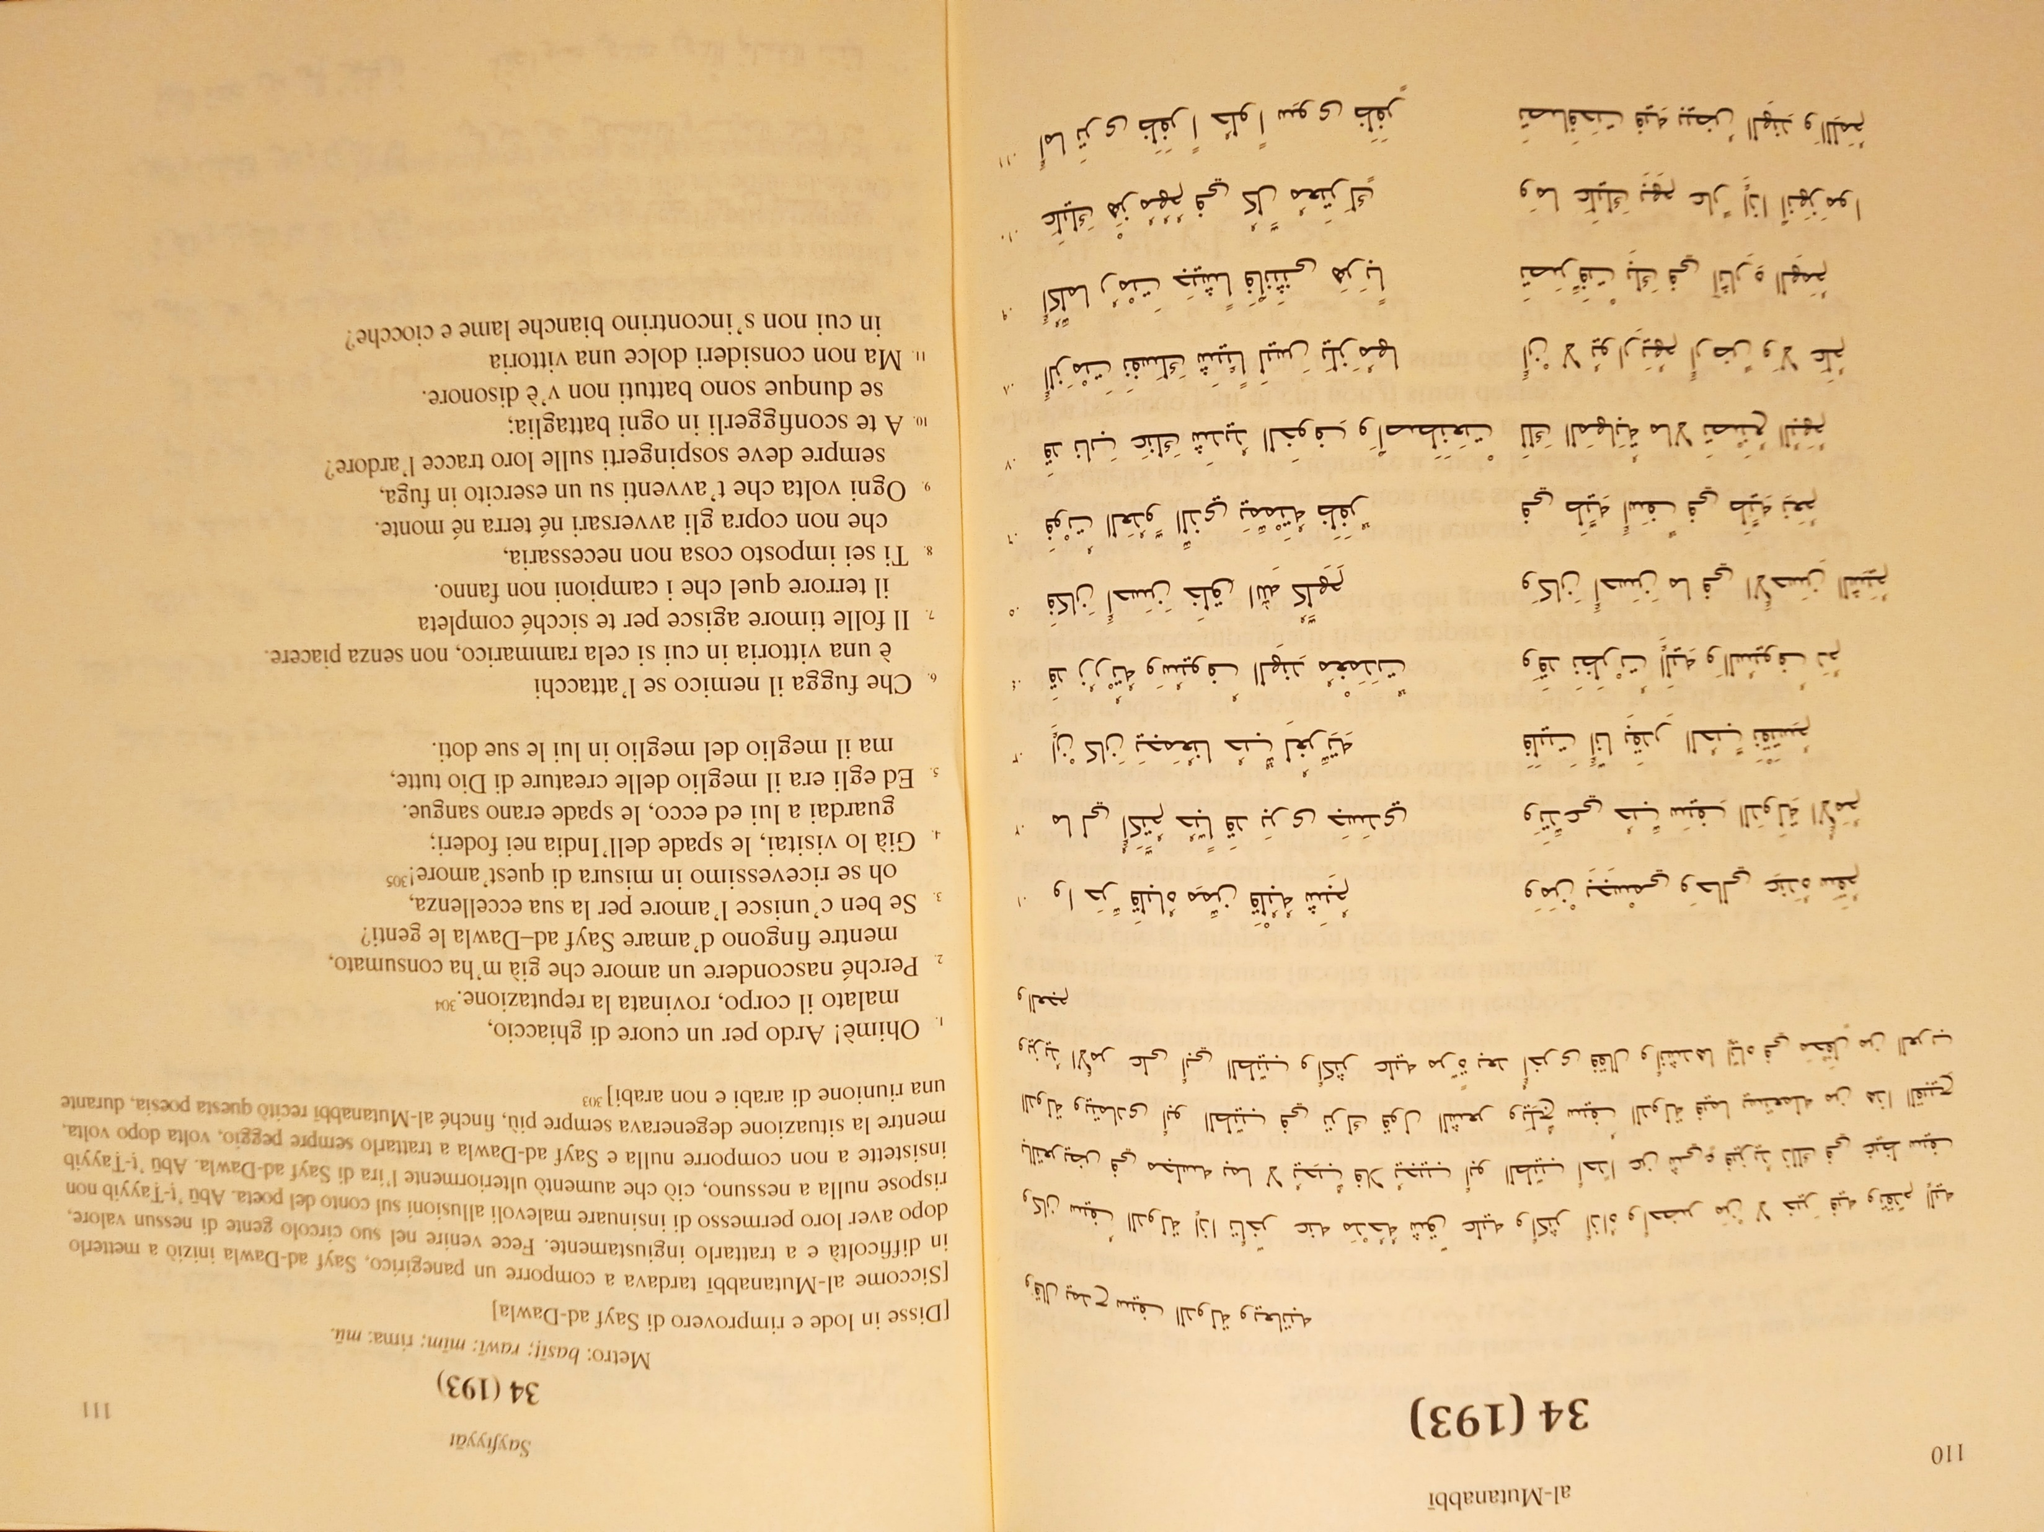

Slide 6
Definizioni delle figure retoriche presenti nella poesia di Mutanabbi
Metafora: sostituzione di un termine proprio con uno figurato «non fare il coniglio»
Metonimia: sostituzione di un termine con un altro (contenuto per contenitore) «ha bevuto una bottiglia
Antonomasia : uso nome di una persona o fatto celebre (quel ragazzo è un «Adone»)
Chiasmo: reciproca inversione del costrutto in due elementi contigui: (es. io solo Combatterò, procomberò sol io, Leopardi)
Anacoluto: rottura della regolarità sintattica della frase
Allitterazione: ripetizione della lettera iniziale lungo tutto il verso

Slide 7
Principali tratti del regno di Sayf al-Dawla
L’estensione del regno comprendeva zone costiere dell’attuale Siria, le vie carovaniere che solcavano Palestina e Iraq, piana mesopotamica
Il principato era in perenne tensione con l’impero Bizantino di cui soffriva la continua ingerenza
Sayf al-dawla (Spada della Dinastia) fu un condottiero che prediligeva le spedizioni a cavallo, riuscendo a controllare gli agitatori religiosi e in particolare le forze bizantine, anche quando i nemici erano numericamente superiori.
Nulla resta del piano urbanistico/palazziale, andato distrutto nel 962 per mano bizantina
Vita di corte e tenzoni poetiche (cfr Diez p.xiii-xiv)

Slide 8
Il sodalizio con sayf al-Dawla
la struttura dei poemi «giovanili» in Mutanabbi:
Nasib (a tema amoroso) – Madih Iperbolico (lode al re-condottiero)
Al-Mutanabbi, senza variare la struttura, percorre il Medio Oriente (Tripoli, Antiochia, Lattakia, Baghdad) e si rivolge a governatori, ciambellani, esattori di imposte, qaḍi, principi senza potersi stabilire a lungo in alcun luogo
Questione critica: Blachère e altri critici orientalisti ricorrono al «cattivo carattere» del poeta. Nuove Proposte di lettura mettono in relazione la poesia «iperbolica» di Mutanabbi con il contesto storico del tempo (Cfr «Introduzione», p. xx formula una ipotesi sulle ragioni del madih iperbolico).
A 33 anni, giunge e si ferma ad Aleppo dove Sayf al-Dawla ne farà il poeta di guerra. Al-Mutanabbi segue personalmente le campagne e le celebra con i suoi panegirici

Slide 9
Principe poeta
Nella celebrazione di Mutanabbi il Principe è «immortalato» nel suo eroismo. È l’individuo di contro alla «massa» dei nemici. E l’eroe generoso, intrepido. Il panegirista «sfida» il principe nella sua resa iperbolica, il principe si mostra degno dell’elogio e sfida il poeta.
Revisione della ricezione del poeta nella lettura orientalista in Italia (specie di Francesco Gabrieli): vedasi Diez xxx.

Slide 10
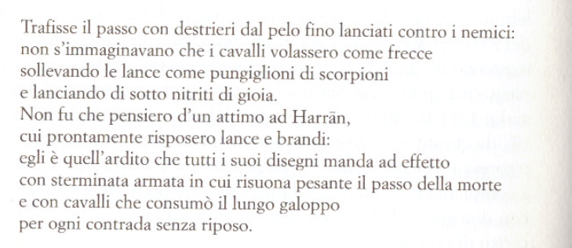

MadÌḤ (panegirico) per sayf al-Dawla in occasione dI una cAmpagna militare contro le incursioni dell’impero bizantino
(Traduzione di Martino Diez)

Slide 11
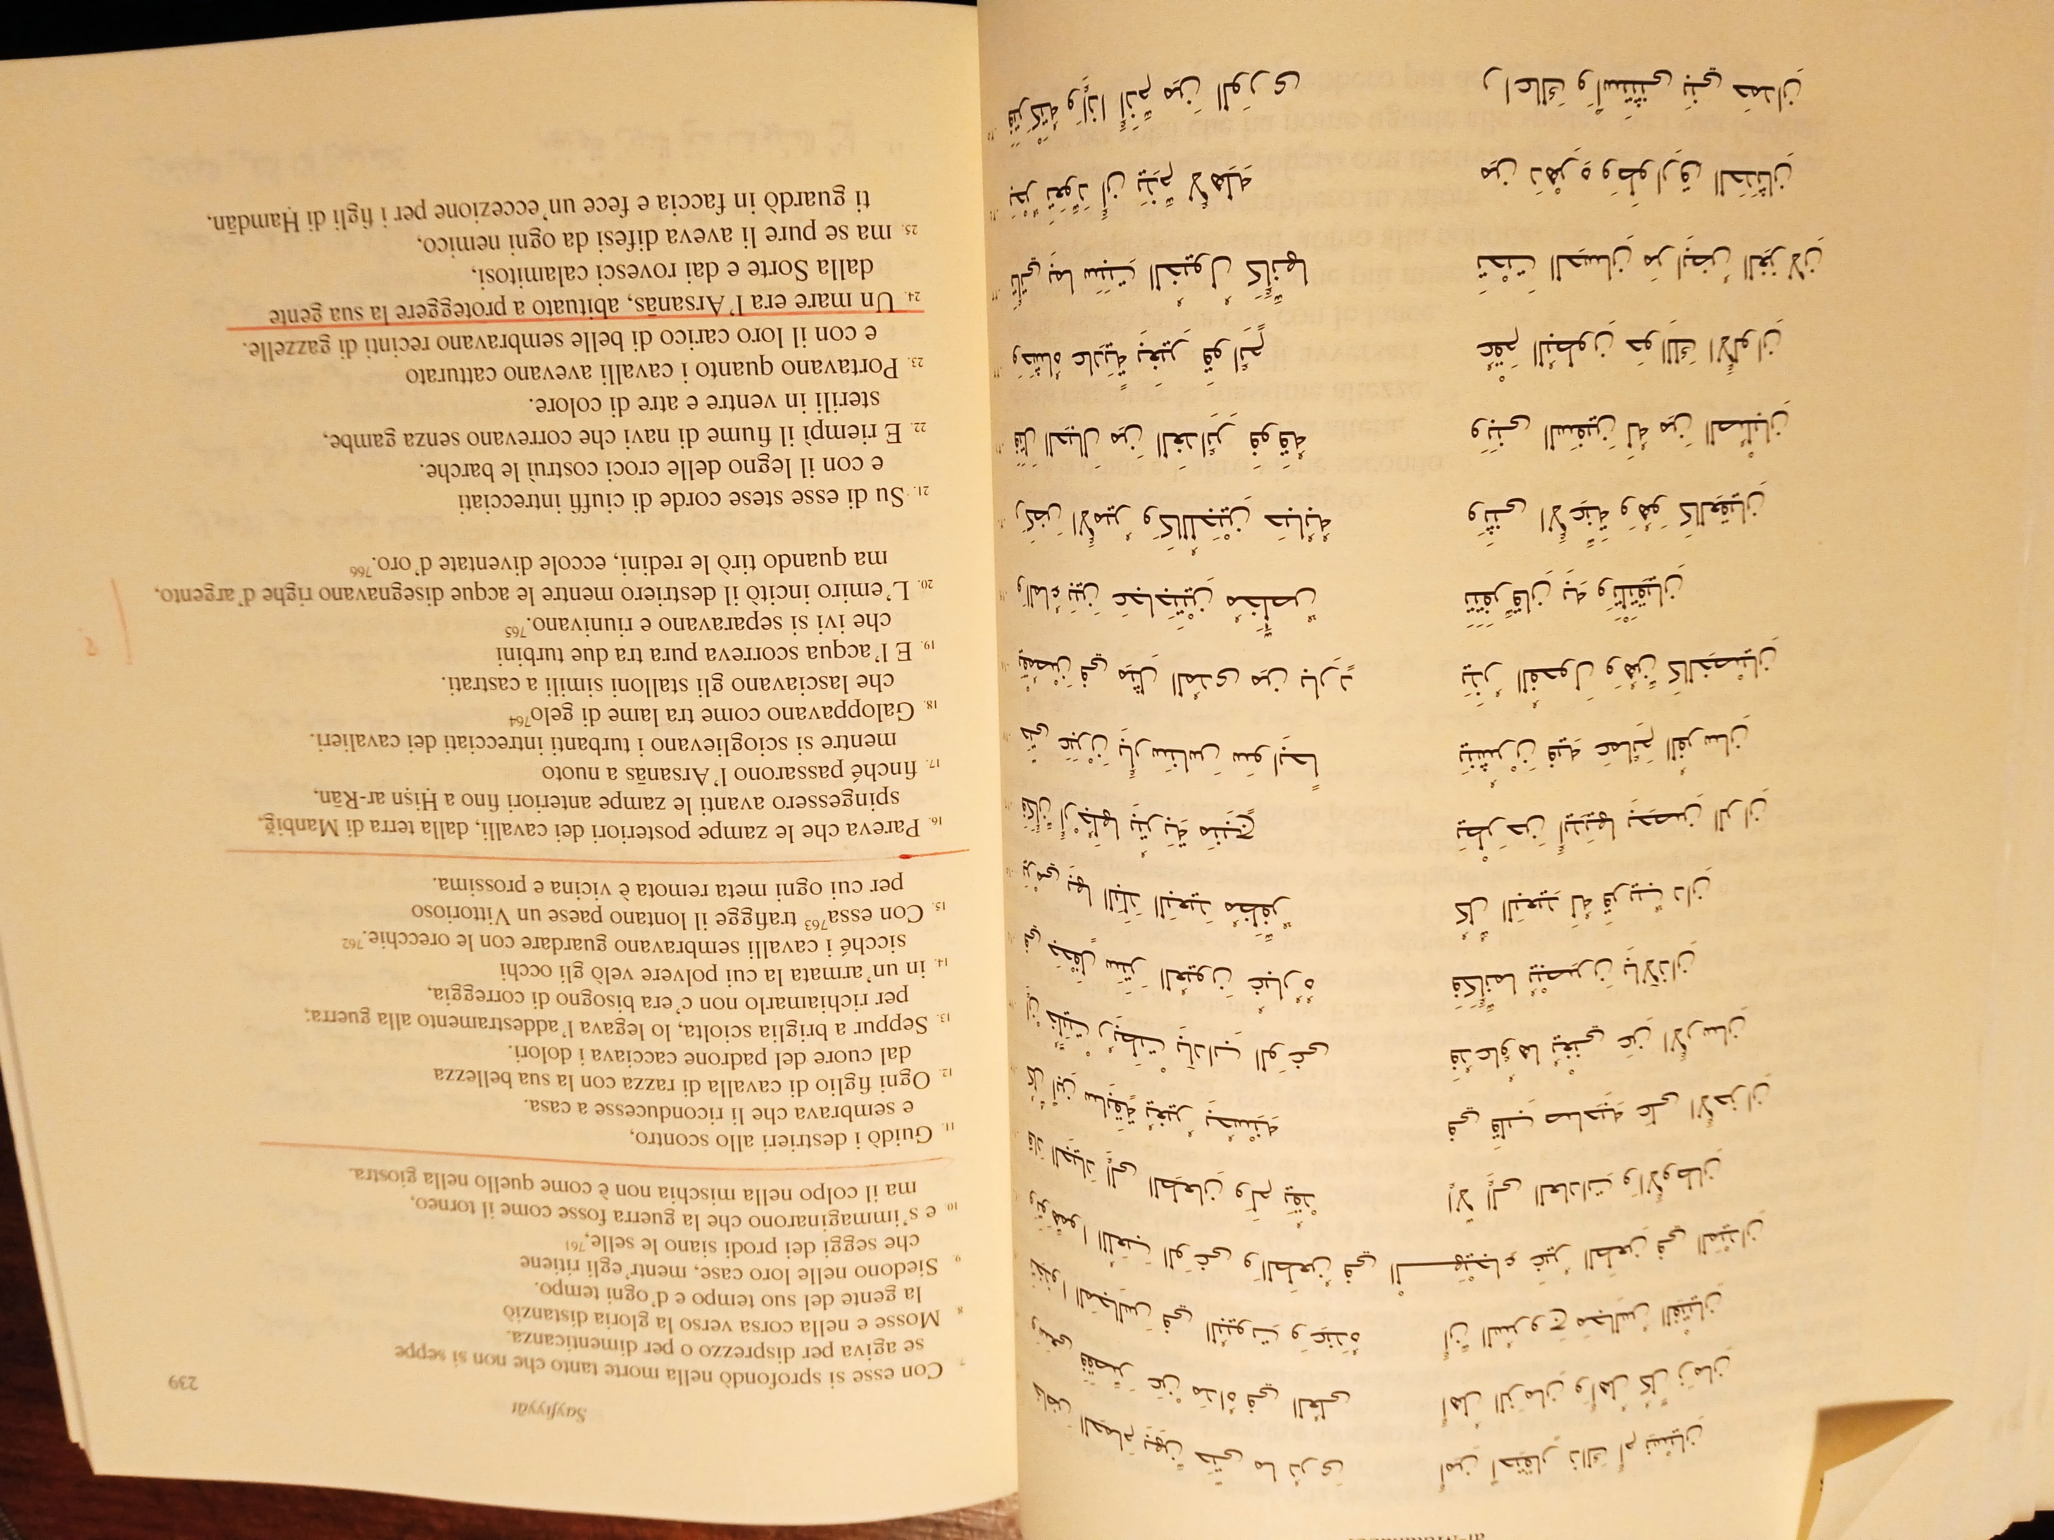
MadÌḤ (panegirico, tratto dalle Sayfiyyat , n.235) . il tema del valore degli Hamdanidi e il loro rapporto con le virtu’ guerriere e beduine

Slide 12
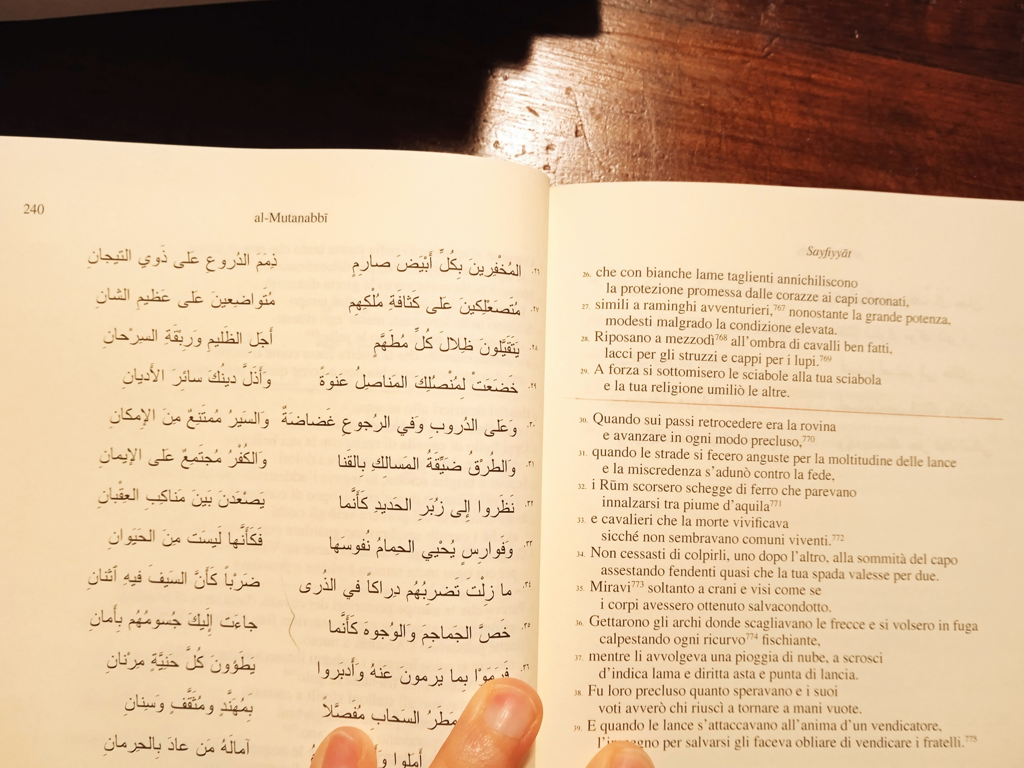

Slide 13
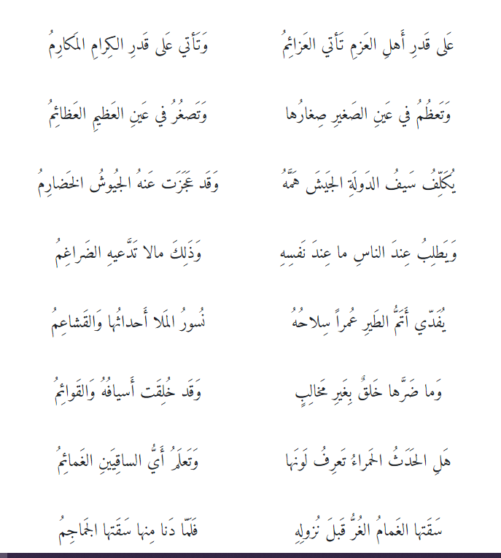
MadÌḤ (panegirico) per sayf al-Dawla in occasione della riconquista della fortezza di al-Hadath (954)
A chi è grande viene, in pari misura, grandezza
Viene nobiltà, in misura, a chi è nobile.
Piccolezze s’ingrandiscono agli occhi del piccolo,
Grandi cose si fanno piccole agli occhi del grande.
Sayf al-Dawla dona alle truppe il suo ardore
Ma le truppe sono sprovviste della sua forza.
Chiede alla gente quel che solo lui può fare
Nemmeno i leoni oserebbero chiedere tanto.
Gli avvoltoi del deserto, dalla lunga vita
Si offrono a mo’ di riscatto per l’armata.
Non avrebbero recato danno, fossero stati creati senza artigli.
Ma create furono spade e impugnature.
Conosce la rossa Hadath il suo colore?
Sa chi ha bagnato le sue mura?
Nubi bianche l'hanno annaffiato prima che (lui) arrivasse, e poi quando si è avvicinato, i teschi l’hanno di nuovo bagnata.

Slide 14
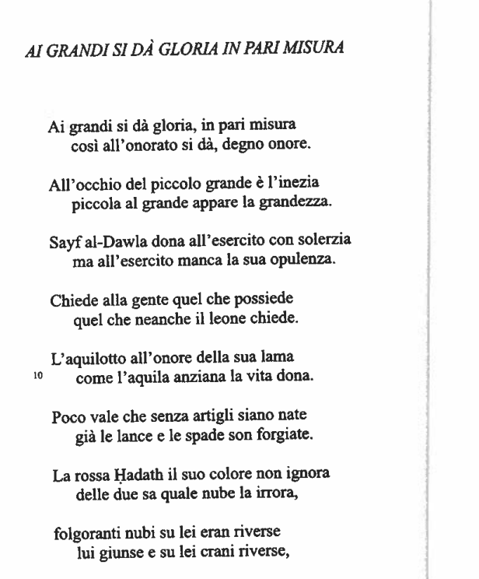
Traduzione F. Corrao

Slide 15
Permanenza presso KafÙR (governatore Ikhshidide)
Kafùr, nero, eunuco, ex schiavo e istitutore dei figli del sultano Abū Bakr Muhammad ibn Tughj, accoglie nella sua corte al-Mutanabbī che gli riserverà alcuni panegirici
Il governatore tuttavia mal sopporta la sua presenza e lo farà sorvegliare.
Al Mutanabbī elude la sorveglianza e risce a fuggire nel Sinai, lasciando per Kafùr una serie di poemi in cui domina lo Hijà’ – ovvero l’invettiva satireggiante.
Nelle sue satire il poeta riprende, rovesciandoli, i temi dei panegirici.

Slide 16
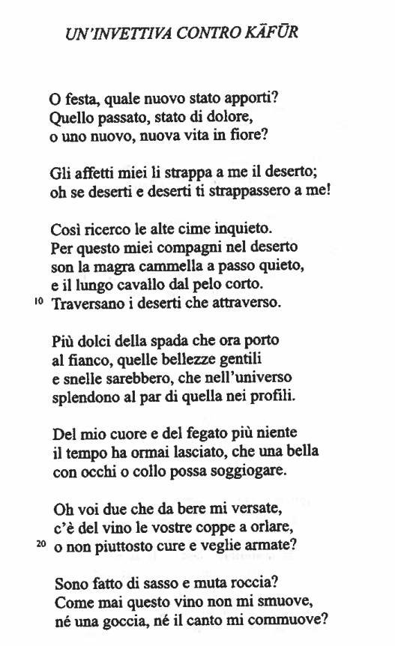
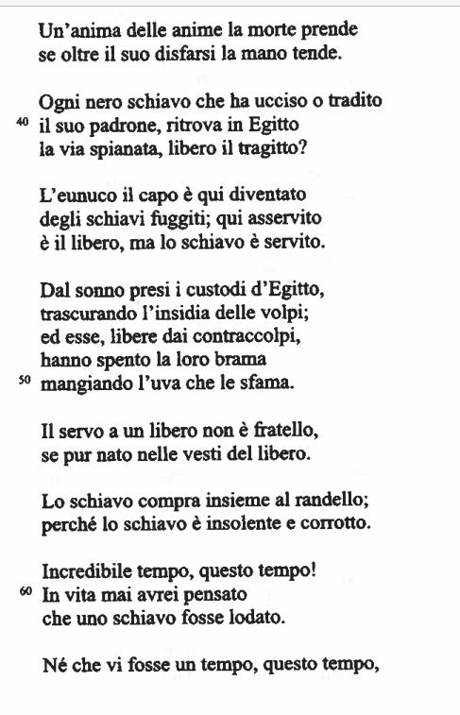
Traduzione F. Corrao

